Slide 1
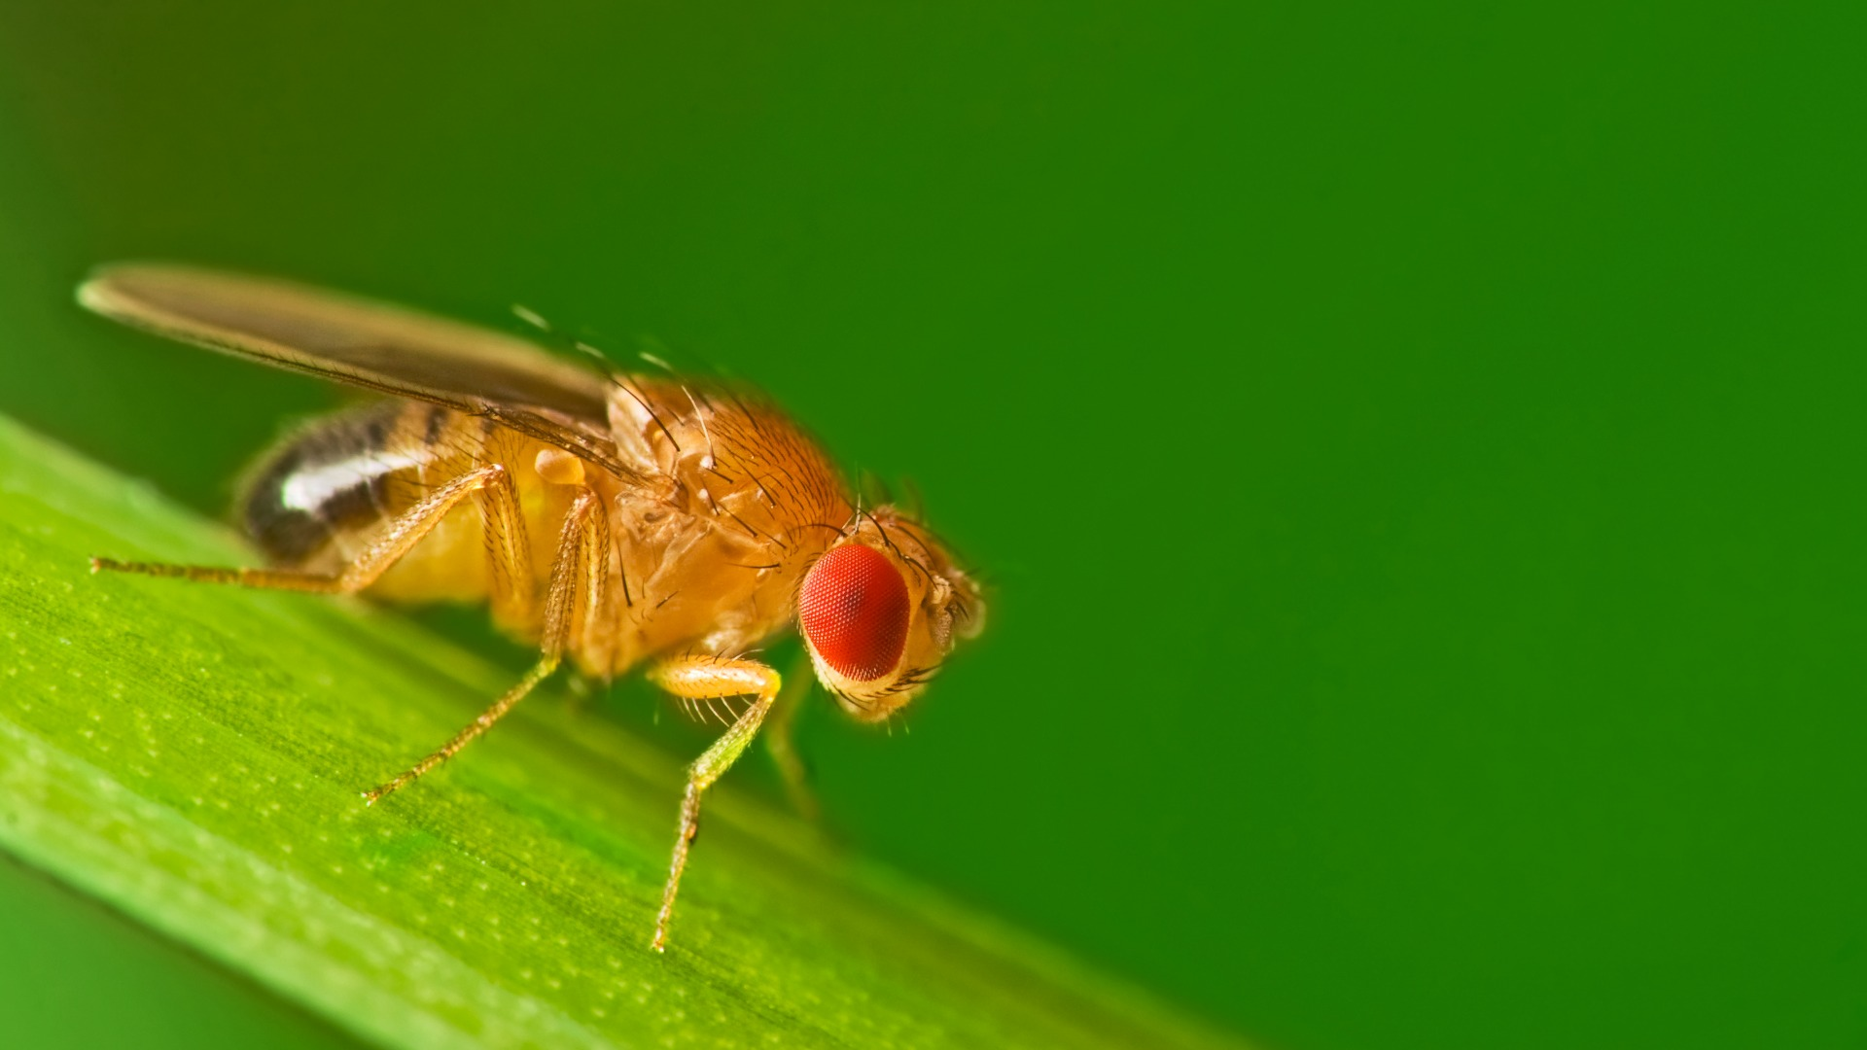
Drosophila melanogaster – octomilka obecná
(banánová muška, vinná muška)

Slide 2
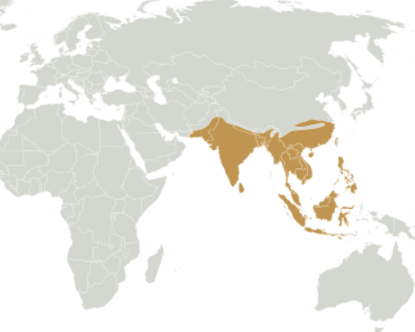
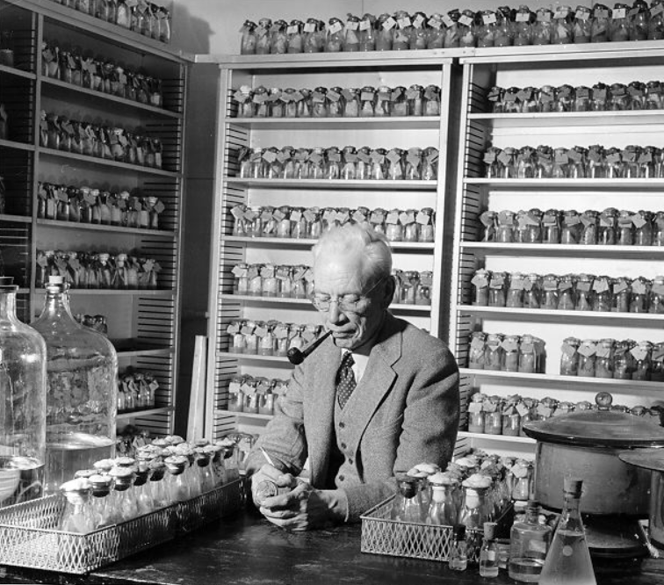
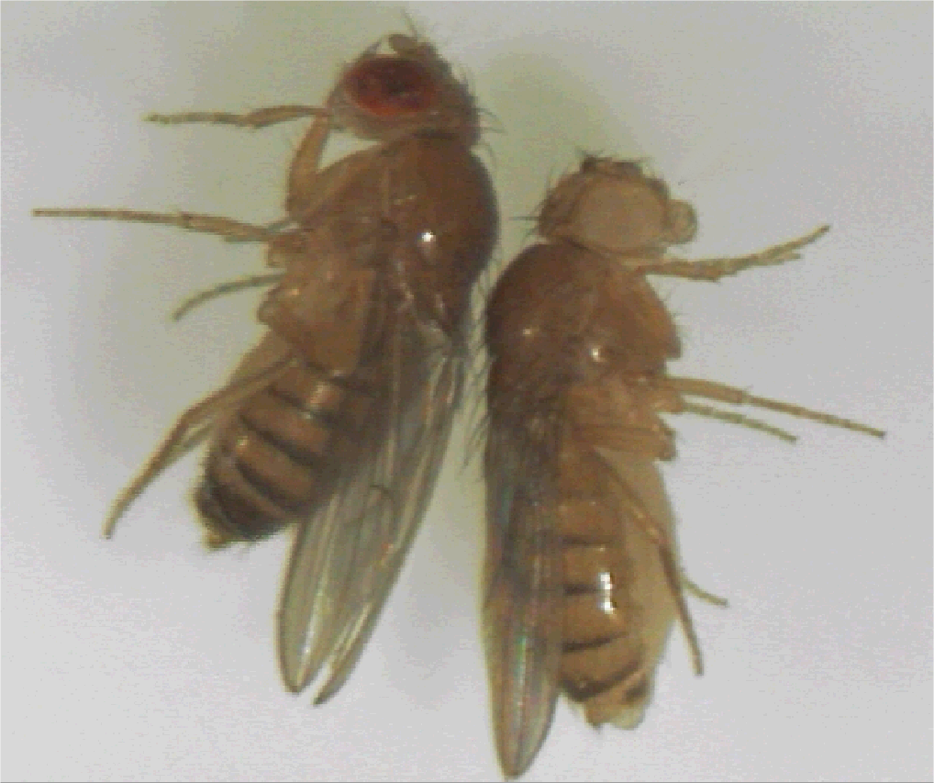
Drosophila melanogaster – octomilka obecná
(banánová muška, vinná muška)
pochází z Indo-malajské oblasti, nyní po celém světě
poprvé použita ke genetickým studiím v roce 1909 v
laboratoři T.H.Morgana na Universitě v Kolumbii v USA
1910 popsán první mutant s bílýma očima
= mutace white, gen lokalizován na chromozom X

Slide 3
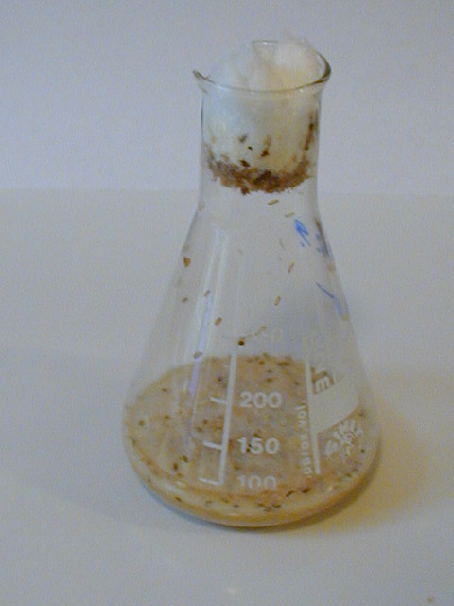
Výhody D. melanogaster jako genetického modelu
1) jednoduché podmínky kultivace
- v kultivačních nádobkách na živném médiu

Slide 4
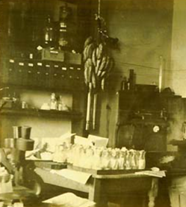
Výhody D. melanogaster jako genetického modelu
1) jednoduché podmínky kultivace
- v kultivačních nádobkách na živném médiu
- v termostatu při teplotě 25 °C (t >31 °C = sterilní samečci
t <15 °C = redukce plodnosti samiček)
Živné médium:
kukuřičný šrot, kvasnice, cukr, agar, desinfekční roztok
po rozvaření se nalévá do vysterilizovaných nádob
následující den je možné po vložení filtračního papíru
umístit mouchy

Slide 5
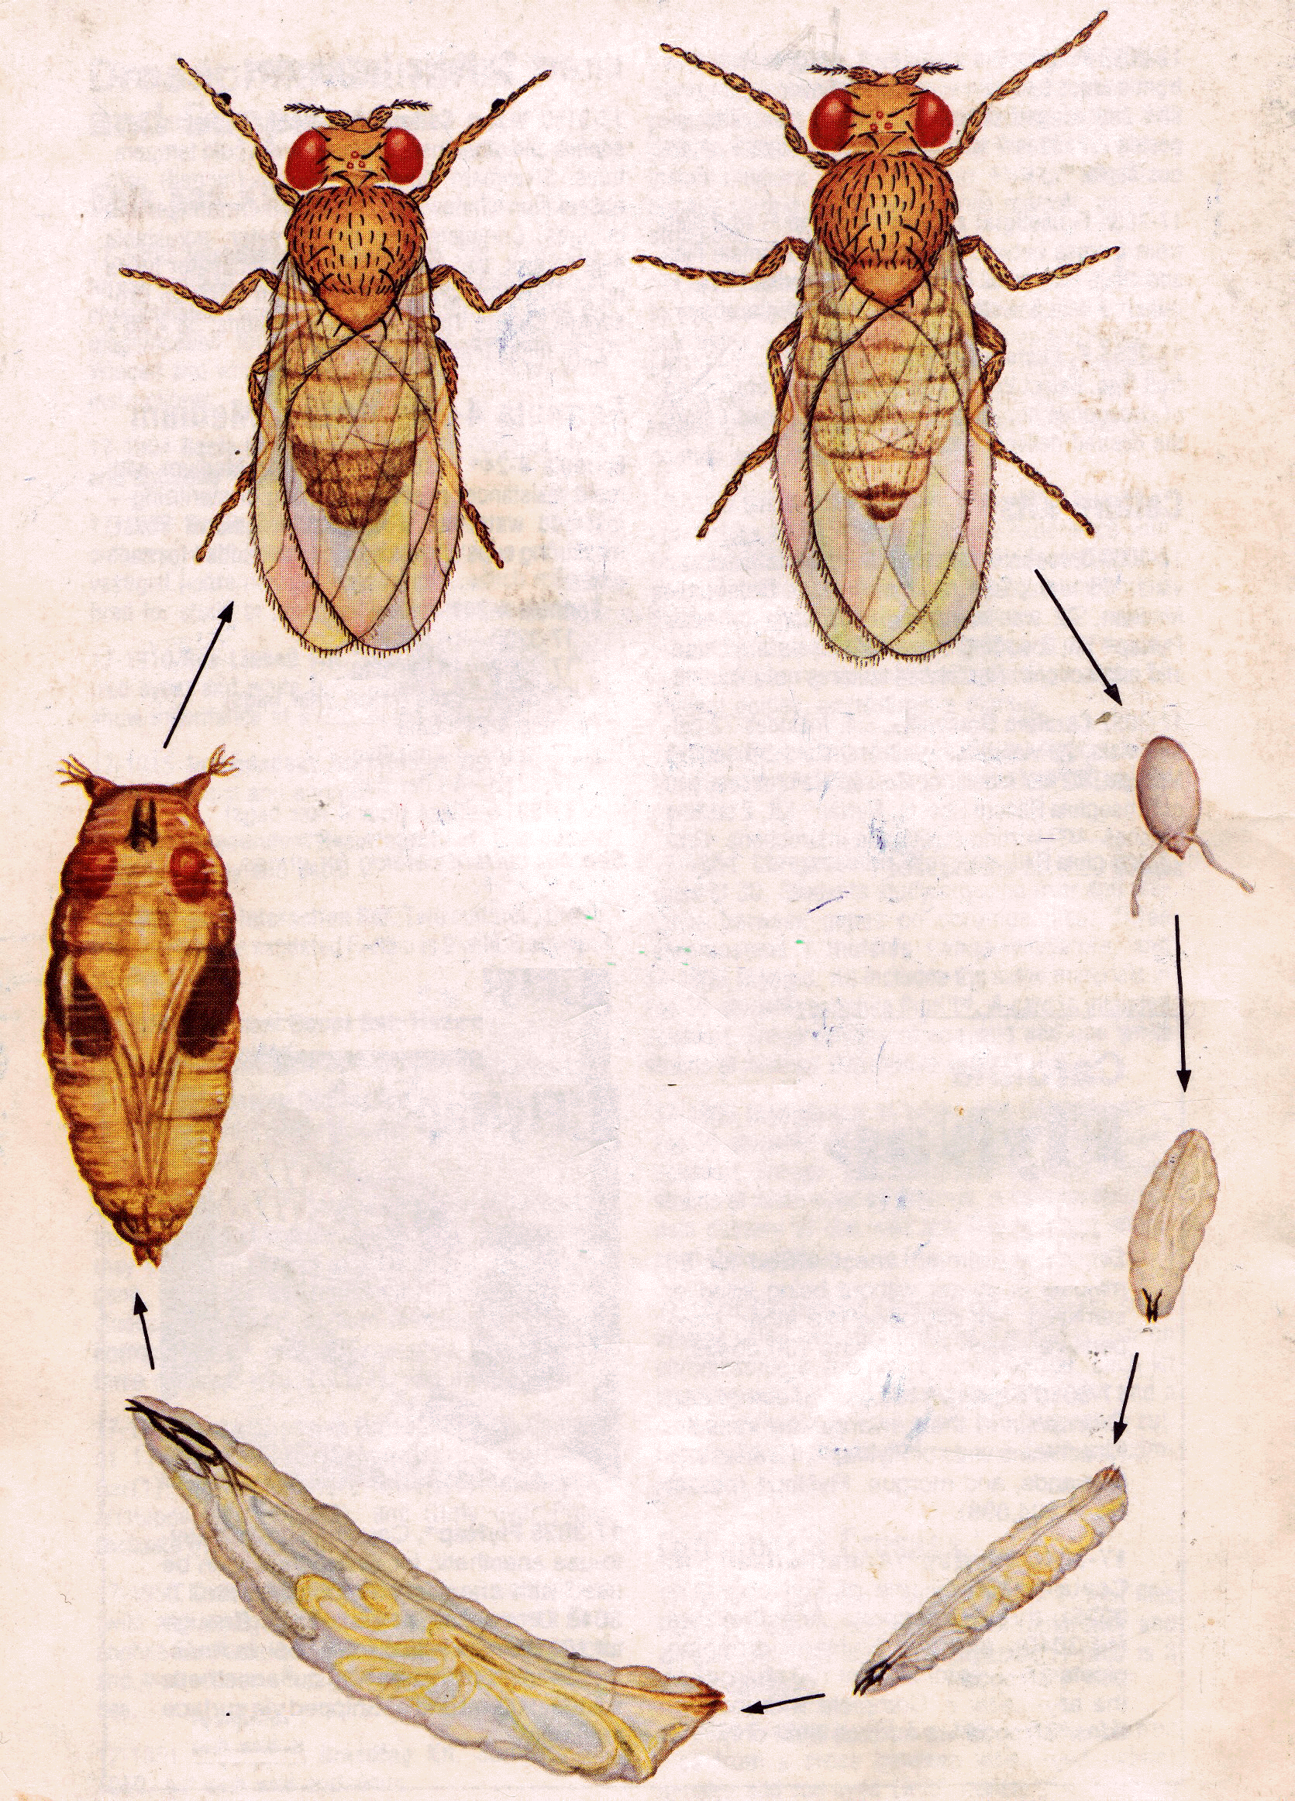
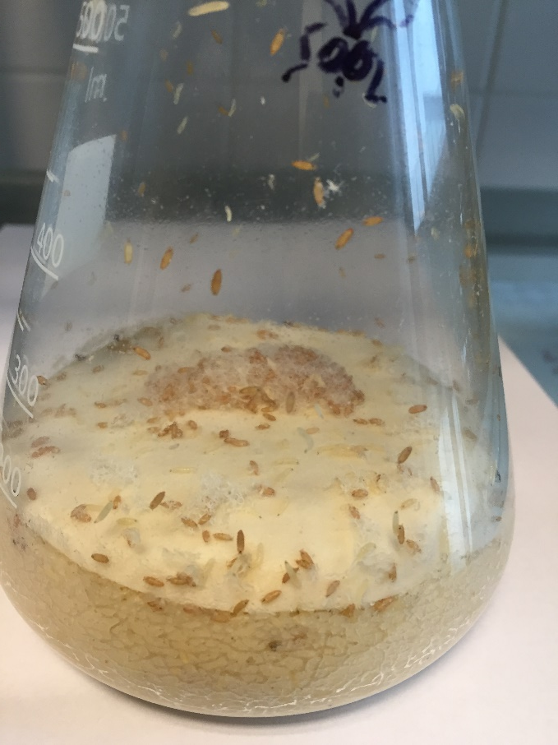
Výhody D. melanogaster jako genetického modelu
2) krátká generační doba
- délka asi 10 dnů
- potomstvo ke zhodnocení asi po 14 dnech od založení pokusu
- lze získat 25 generací za rok
4 dny
imágo
vajíčko
kukla
1 den
larva
1.instar
3 dny
larva
3.instar
larva
2.instar
1 den
1 den

Slide 6
Výhody D. melanogaster jako genetického modelu
2) krátká generační doba
- délka asi 10 dnů
- potomstvo ke zhodnocení asi po 14 dnech od založení pokusu
- lze získat 25 generací za rok
4 dny
imágo
vajíčko
kukla
1 den
larva
1.instar
3 dny
larva
3.instar
larva
2.instar
1 den
1 den

Slide 7
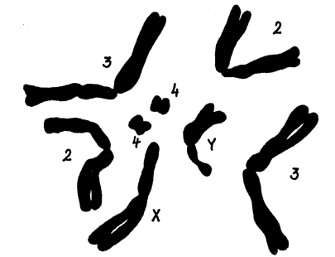
Výhody D. melanogaster jako genetického modelu
3) velký počet potomků
- závisí na podmínkách a genotypu
- samička naklade v průměru 200 – 300 vajíček
4) malý genom – 180 Mb, ~13 601 genů (r. 2000)
5) malý počet chromozomů – n = 4,
1.pár = gonozomy, 2.-4. pár = autozomy

Slide 8
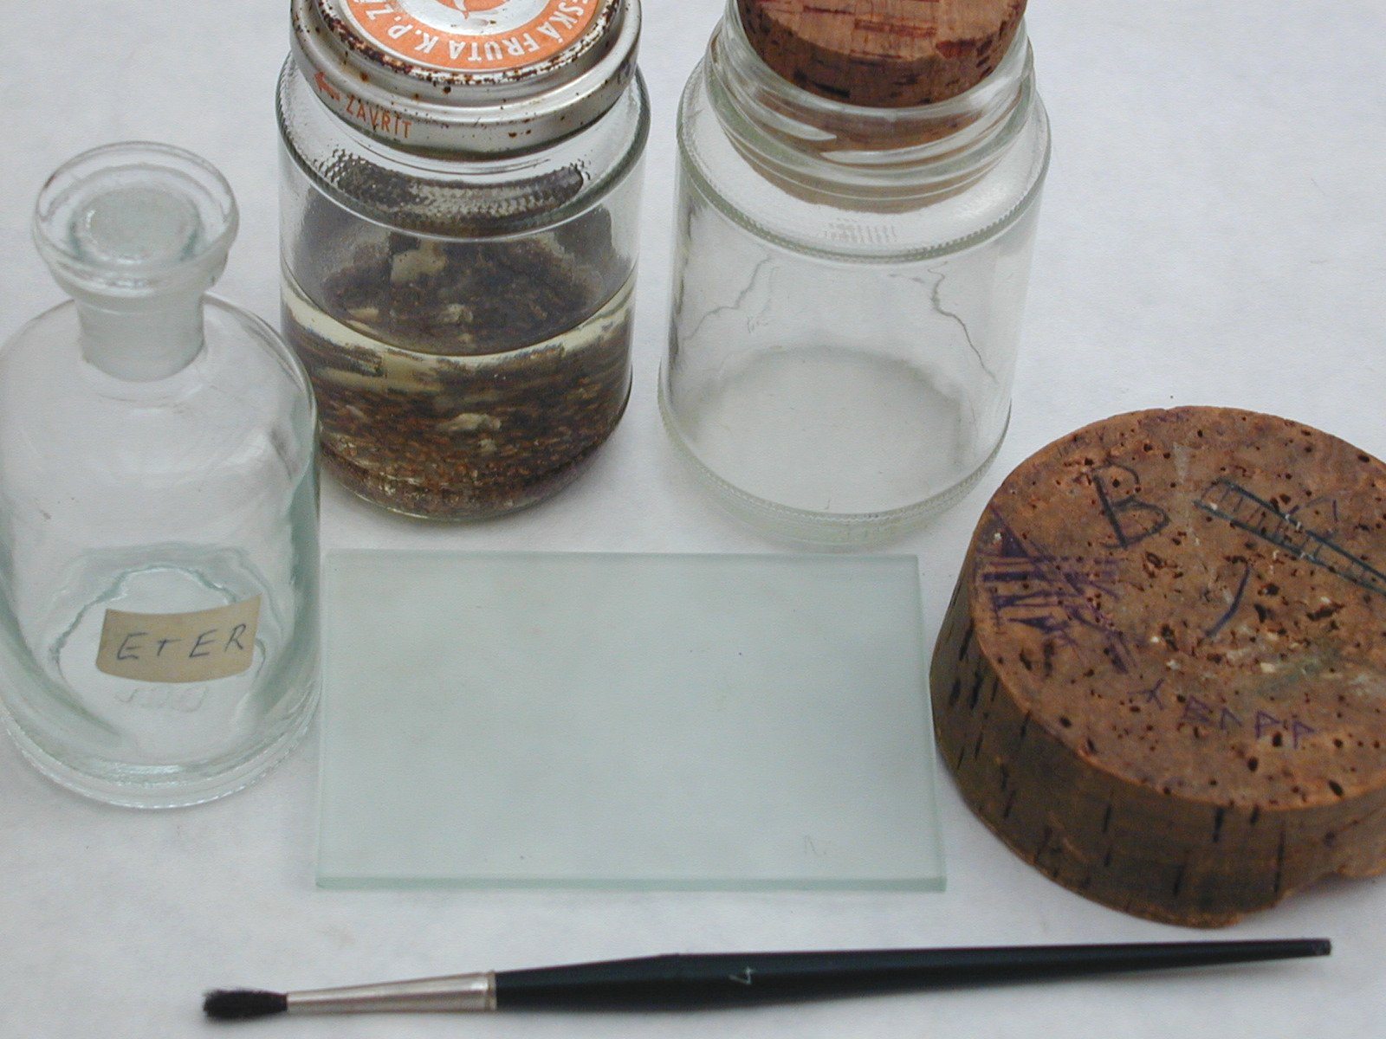
Výhody D. melanogaster jako genetického modelu
6) snadná manipulace

Slide 9
Výhody D. melanogaster jako genetického modelu
7) rozsáhlá kolekce mutantů
Poznávačka mutantů
w - white – bíle zbarvené oči
Curly, Lobe – ohnutá křídla, zmenšené oko
vg - vestigial – zakrnělá křídla
y - yellow – žlutě zbarvené tělo
e - ebony – černě zbarvené tělo

Slide 10
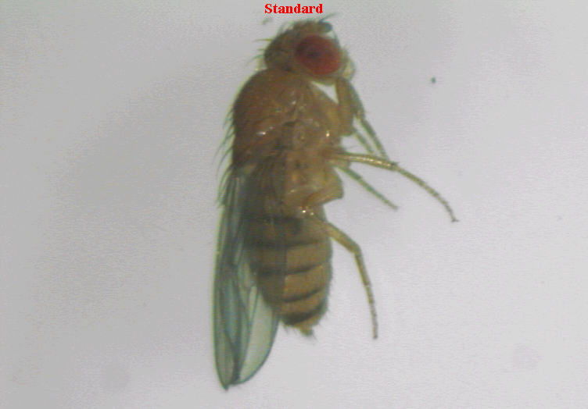
w - white – bíle zbarvené oči
Curly, Lobe – ohnutá křídla, zmenšené oko
vg - vestigial – zakrnělá křídla
y - yellow – žlutě zbarvené tělo
e - ebony – černě zbarvené tělo

Slide 11
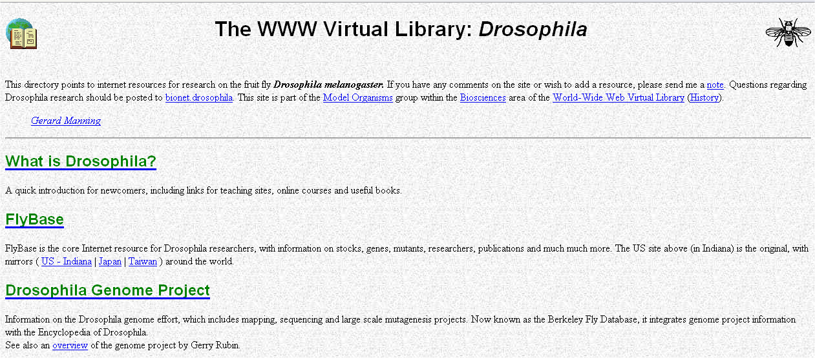
http://www.ceolas.org/fly/

Slide 12
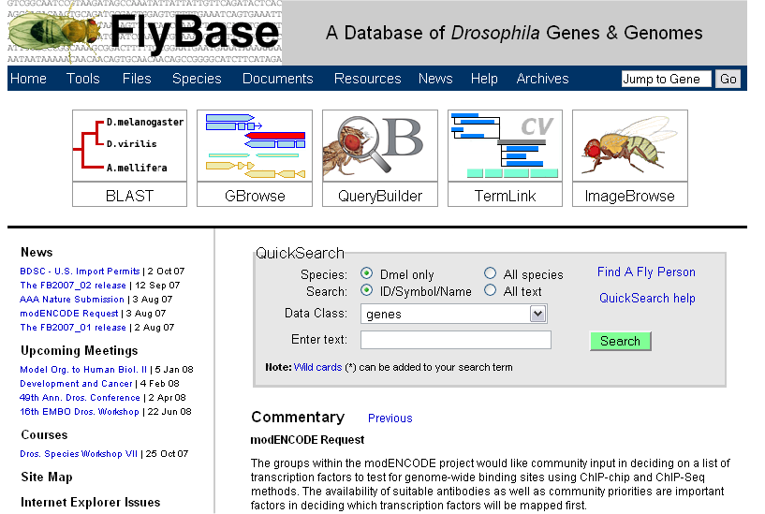
FlyBase: http://flybase.net/

Slide 13
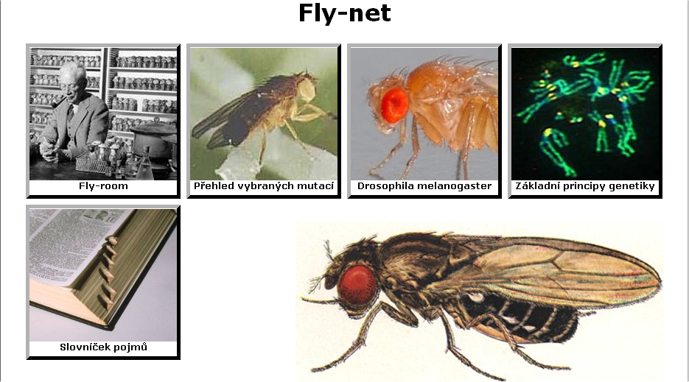
Fly-net
Autoři: prof. RNDr. Jiřina Relichová, CSc.; Mgr. Marek Stehlík
http://is.muni.cz/elportal/estud/prif/js07/flynet/texty/index.html

Slide 14
Pohlaví u D. melanogaster
chromozomové určení pohlaví typ Drosophila (většina živočichů včetně člověka)
samečci ♂ heterogametičtí XY
samičky ♀ homogametické XX
→ dědičnost znaků vázaných na pohlaví
další: chromozomové určení typu Abraxas – motýli, ptáci, někteří obojživelníci, plazi a ryby
- ♂ ZZ ♀ ZW
chromozomové určení typu Protenor – některé ploštice, kobylky
- ♂ X ♀ XX
chromozomové určení typu haplodiploidie – některý hmyz, typicky včely a mravenci
- ♂ 1n ♀ 2n
chromozomové určení dle vnějšího prostředí – NEGENETICKÉ – teplota, sociální prostředí

Slide 15
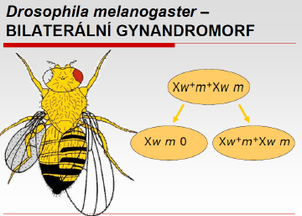
Pohlaví u D. melanogaster
chromozomové určení pohlaví typ Drosophila (většina živočichů včetně člověka)
samečci ♂ heterogametičtí XY
samičky ♀ homogametické XX
→ dědičnost znaků vázaných na pohlaví
Pohlaví
Drosophila – poměr sad autozomů (2) ku počtu X
vs
člověk – přítomnost genu SRY (chromozom Y)
2X:2A = 1 - ♀
1X:2A = 0,5 - ♂
♀
♀
Jedinec X bude u člověka a u Drosophily
♂
♂

Slide 16
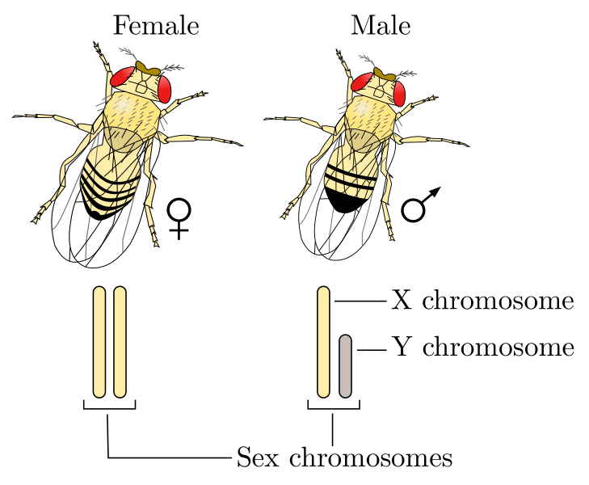
Pohlaví u D. melanogaster
jak rozeznat ♂ a ♀?
1) celkový vzhled

Slide 17
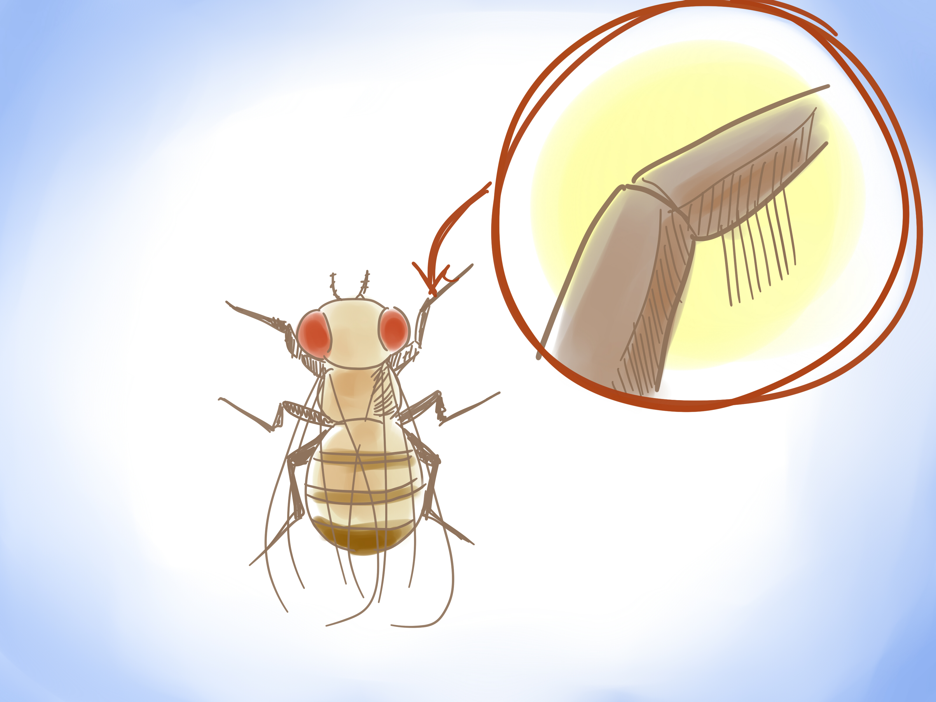
Pohlaví u D. melanogaster
jak rozeznat ♂ a ♀?
2) sex comb

Slide 18
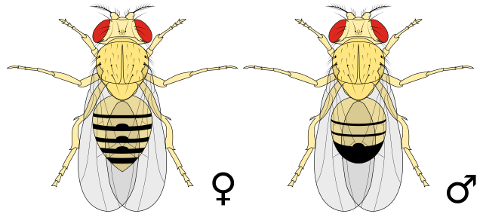
Pohlaví u D. melanogaster
jak rozeznat ♂ a ♀?
3) tvar zadečku

Slide 19
Pohlaví u D. melanogaster
jak rozeznat ♂ a ♀?
4) vzorování zadečku na hřbetní straně

Slide 20
Pohlaví u D. melanogaster
jak rozeznat ♂ a ♀?
5) vzorování zadečku na břišní straně

Slide 21
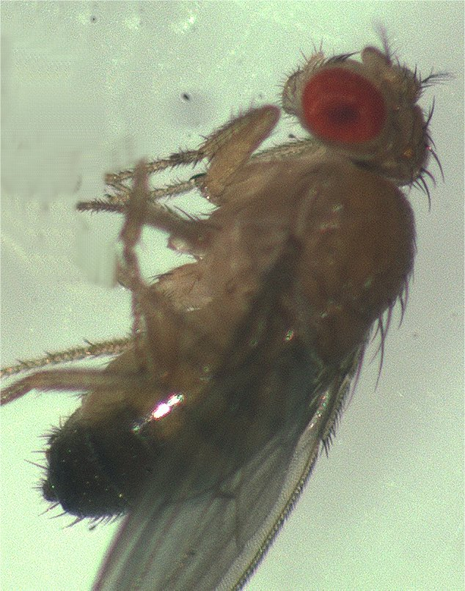
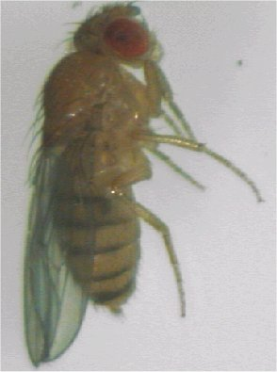

Slide 22
Dědičnost znaku vázaného na pohlaví
♂ heterogametický XY
♀ homogametická XX
heterologická oblast
homologická oblast (pseudoautozomální)
X
Y

Slide 23
Pozorovaný znak v oblasti homologie
♂ heterogametický XY
♀ homogametická XX
a
a
X
Y
ZNAK SE DĚDÍ JAKO BY BYL AUTOZOMÁLNÍ

Slide 24
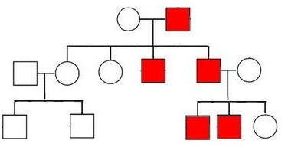
Pozorovaný znak v oblasti heterologie - Y
♂ heterogametický XY
♀ homogametická XX
a
X
Y
ZNAK SE DĚDÍ JEN V OTCOVSKÉ LINII (HOLANDRICKÁ DĚDIČNOST)
z otce na syna, dědičnost přímá

Slide 25
Pozorovaný znak v oblasti heterologie - X
♂ heterogametický XY
♀ homogametická XX
a
A
a
a
a
X
X
X
X
X
Y
zdravá
přenašečka
nemocná
nemocný
♀ projeví se jen v homozygotní sestavě
♂ projeví se vždy

Slide 26
Pokus Pozorování dědičnosti znaku s vazbou na pohlaví
- sledujeme mutaci white – na nehomologickém úseku X chromozomu

Slide 27
Pokus Pozorování dědičnosti znaku s vazbou na pohlaví
- sledujeme mutaci white – na nehomologickém úseku X chromozomu
Dědičnost znaku s vazbou na pohlaví
2) Dědičnost křížem

Slide 28
Pokus Pozorování dědičnosti znaku s vazbou na pohlaví
- sledujeme mutaci white – na nehomologickém úseku X chromozomu
Dědičnost znaku s vazbou na pohlaví
2) Dědičnost křížem
A
A
a
A
A
a
červené oči
bílé oči
červené oči
červené oči

Slide 29
Pokus Pozorování dědičnosti znaku s vazbou na pohlaví
- sledujeme mutaci white – na nehomologickém úseku X chromozomu
Dědičnost znaku s vazbou na pohlaví
2) Dědičnost křížem
3) Neidentita reciprokých křížení

Slide 31
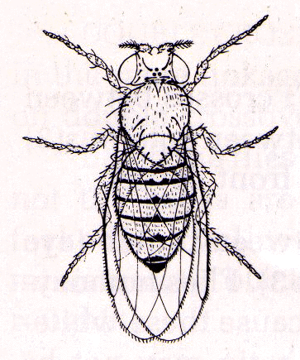
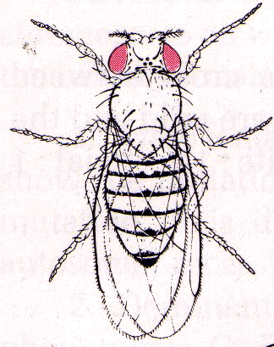
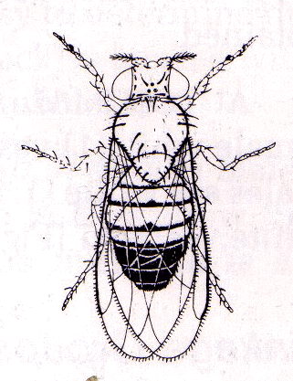
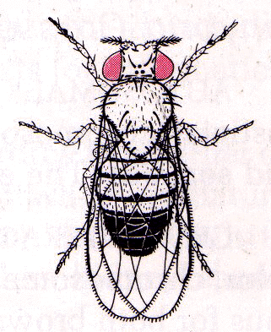
Dědičnosti znaku s vazbou na pohlaví - pokus
P: X^{w} X^{w} x X⁺Y
P: X⁺X⁺ x X^{w}Y
F₁:
F₁:
F₂:
F₂:

Slide 32
Dědičnosti znaku s vazbou na pohlaví - pokus
P: X^{w} X^{w} x X⁺Y
P: X⁺X⁺ x X^{w}Y
F₁:
F₁:
X^{w} X⁺ X^{w}Y
F₂:
F₂:

Slide 33
Dědičnosti znaku s vazbou na pohlaví - pokus
P: X^{w} X^{w} x X⁺Y
P: X⁺X⁺ x X^{w}Y
F₁:
F₁:
X^{w} X⁺ X^{w}Y
F₂:
F₂:
X^{w} X^{w} X^{w} X⁺
X^{w}Y X⁺Y

Slide 34
Dědičnosti znaku s vazbou na pohlaví - pokus
P: X^{w} X^{w} x X⁺Y
P: X⁺X⁺ x X^{w}Y
F₁:
F₁:
X^{w} X⁺ X^{w}Y
X^{w} X⁺ X⁺Y
F₂:
F₂:
X^{w} X^{w} X^{w} X⁺
X^{w}Y X⁺Y

Slide 35
Dědičnosti znaku s vazbou na pohlaví - pokus
P: X^{w} X^{w} x X⁺Y
P: X⁺X⁺ x X^{w}Y
F₁:
F₁:
X^{w} X⁺ X^{w}Y
X^{w} X⁺ X⁺Y
F₂:
F₂:
X^{w} X^{w} X^{w} X⁺
X^{w}Y X⁺Y
X^{w} X⁺ X⁺X⁺
X^{w}Y X⁺Y

